Slide 1
Лучшая практика
Капитальный ремонт объектов здравоохранения
Краснодарский
край
Филиппов Евгений Федорович
Министр здравоохранения
Краснодарского края
minzdravkk.ru

Slide 2
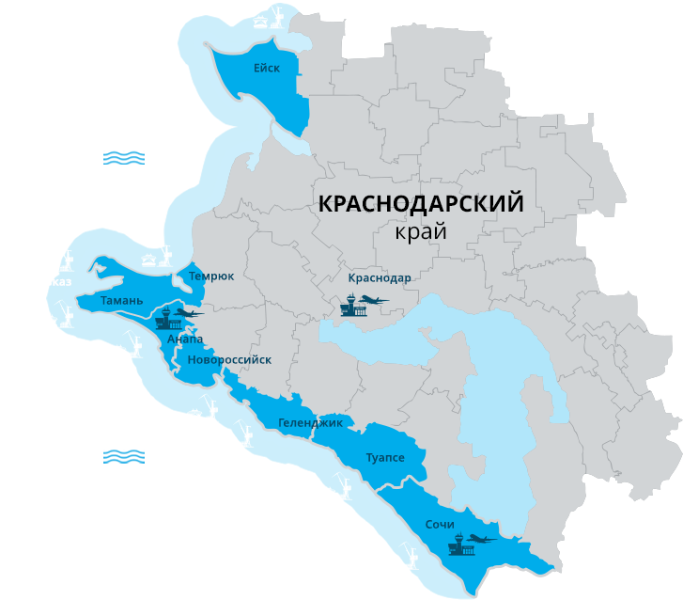
Характеристика региона
Краснодарский
край
3 159,3 тыс. чел.
1 819 нас. пунктов
5 683,9 тыс. чел.
городское население
с проживающим населением
всего проживающего населения
2 524,6 тыс. чел.
56 мед. организаций
сельское население
3
мед. организаций
участники региональной программы
ФМБА России

Slide 3
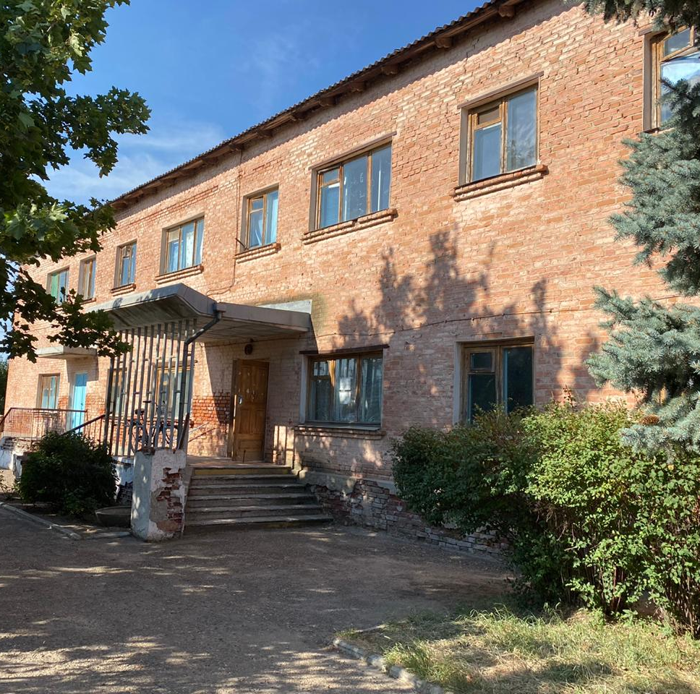
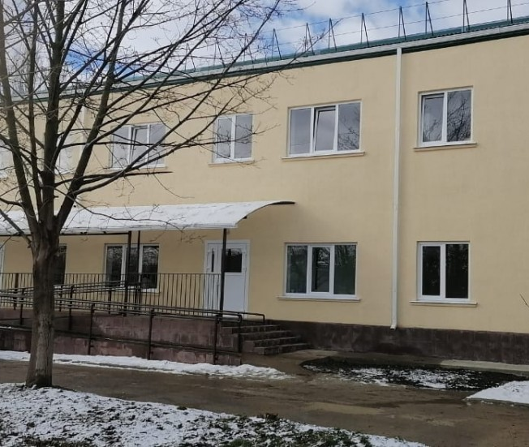
Описание объекта
Краснодарский
край
Стоимость (тыс. руб.) – 15601,8
Мощность (посещений в смену) – 250
Площадь проведения капремонта (м²) – 658,9
Виды работ – комплексный ремонт блочных и подсобных помещений, замена кровли, замена коммуникаций, ремонт фасада
Характеристика объекта –отдельно стоящее здание ВА с дневным стационаром
Количество обслуживаемого населения – 4569

Slide 4
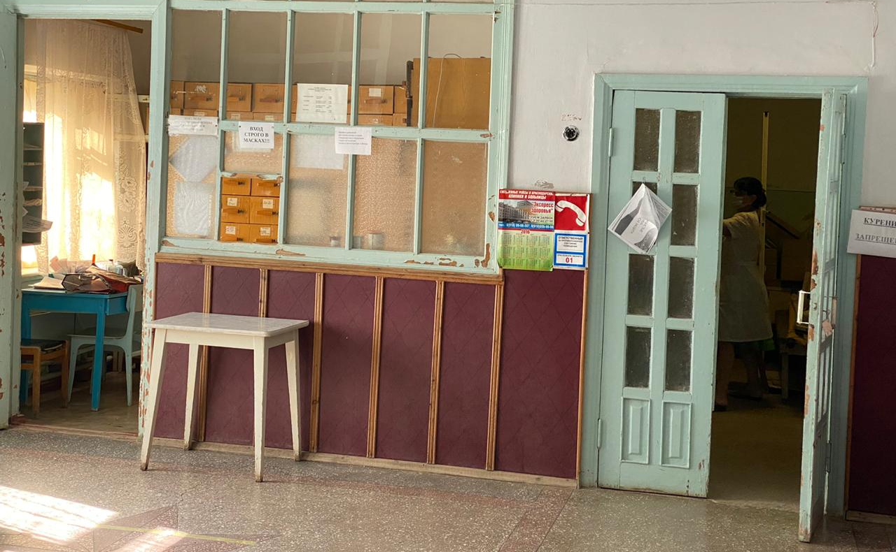
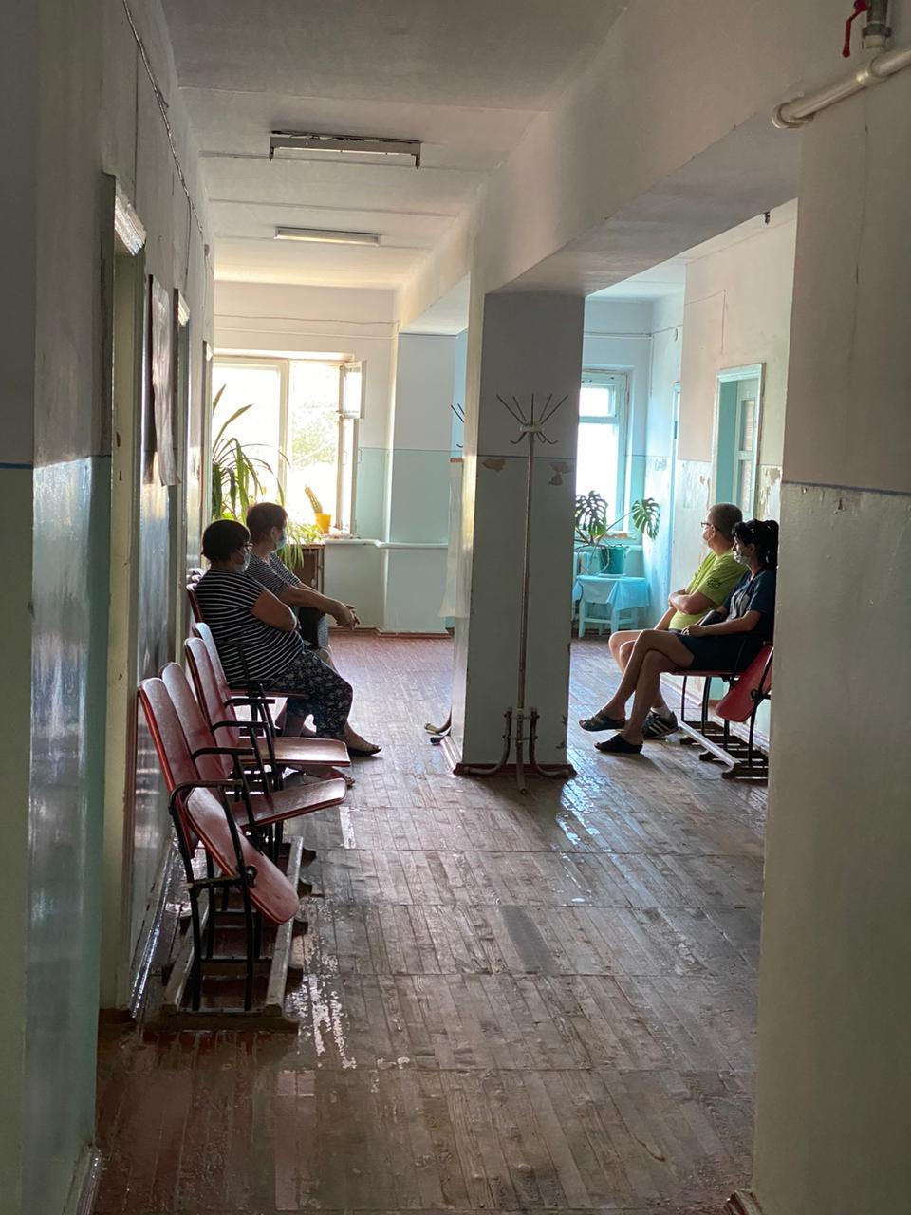
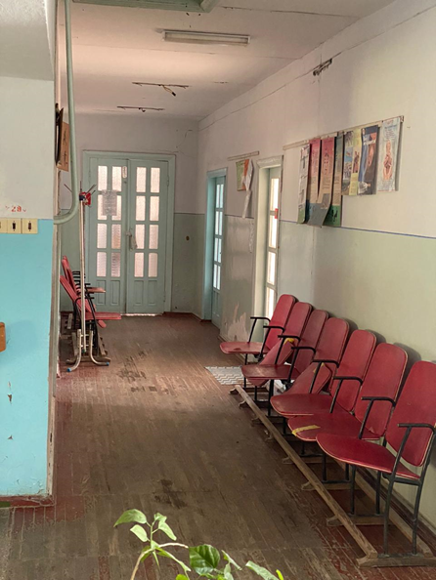
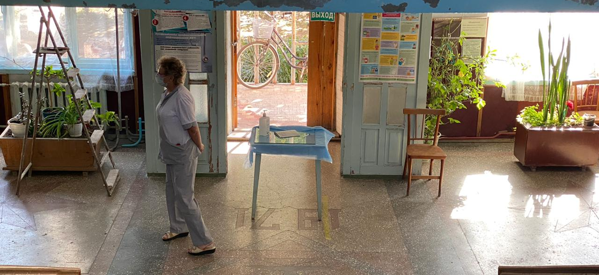
Изменения после проведения капитального ремонта
Краснодарский
край
БЫЛО

Slide 5
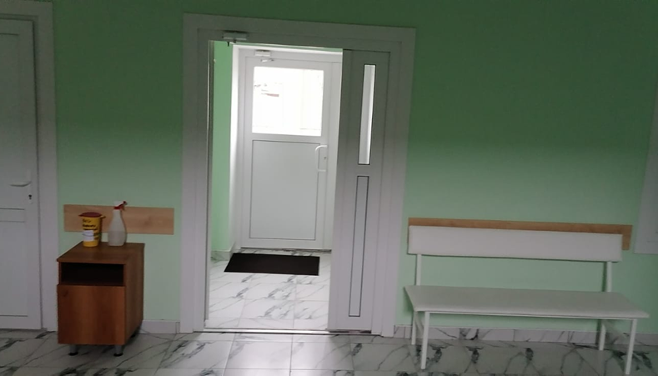
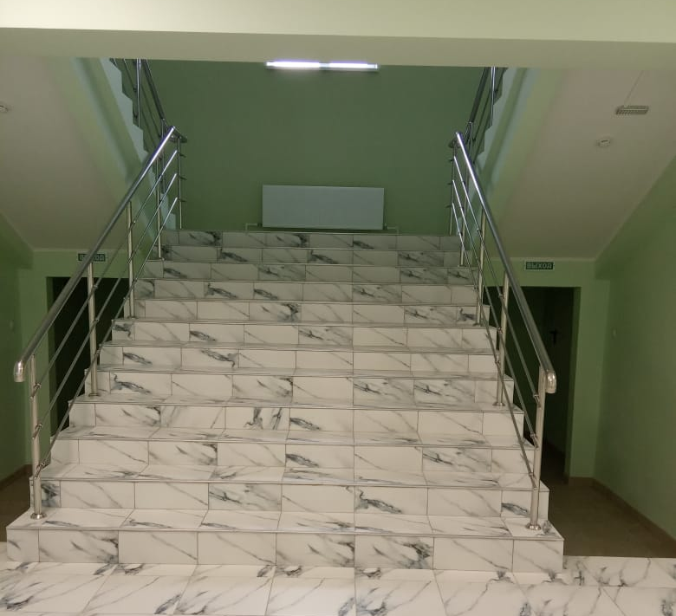
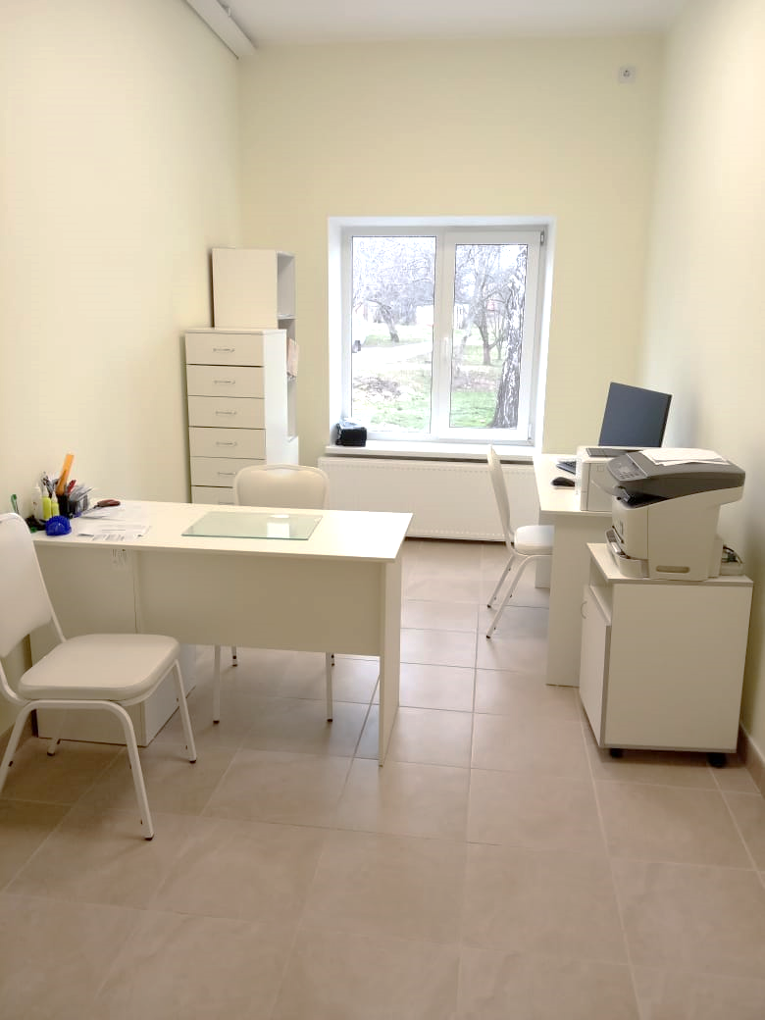
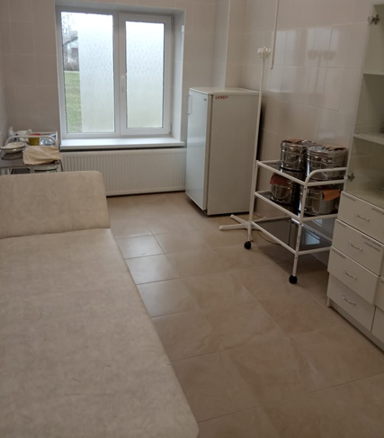
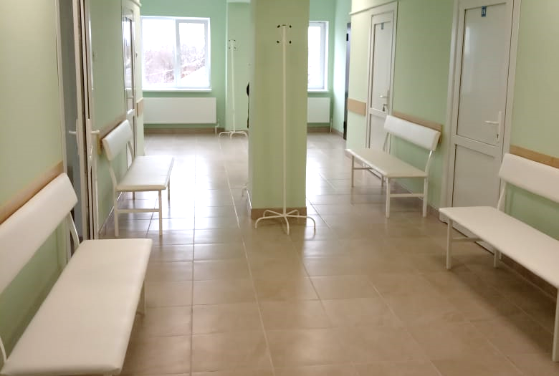
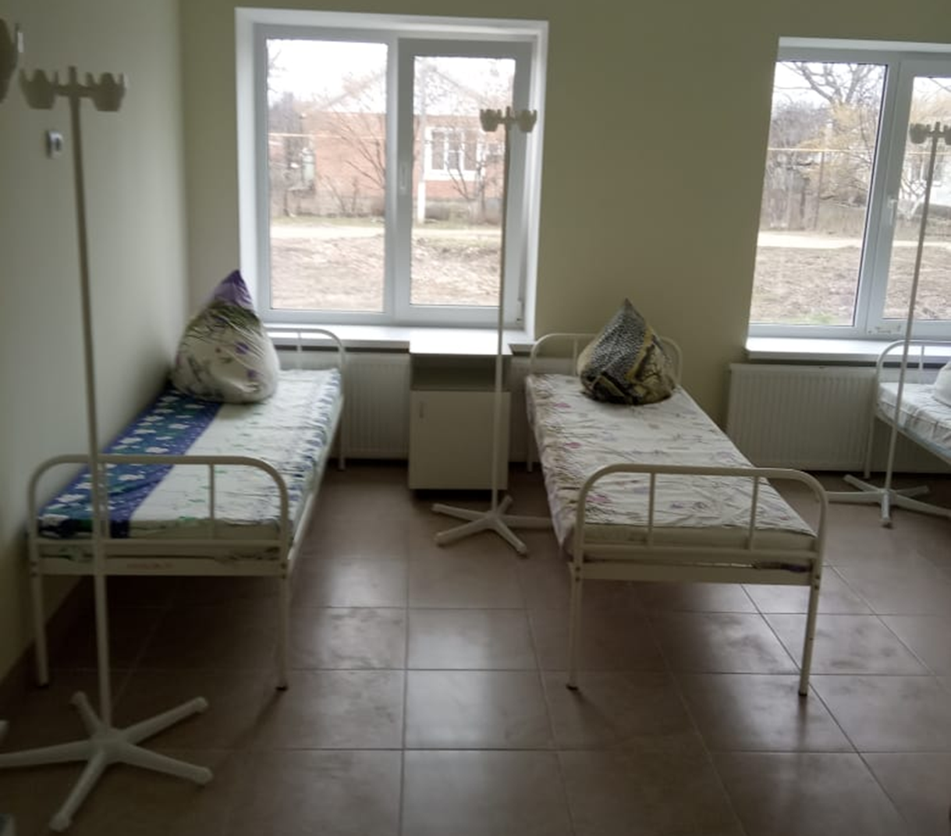
Изменения после проведения капитального ремонта
Краснодарский
край
СТАЛО

Slide 6
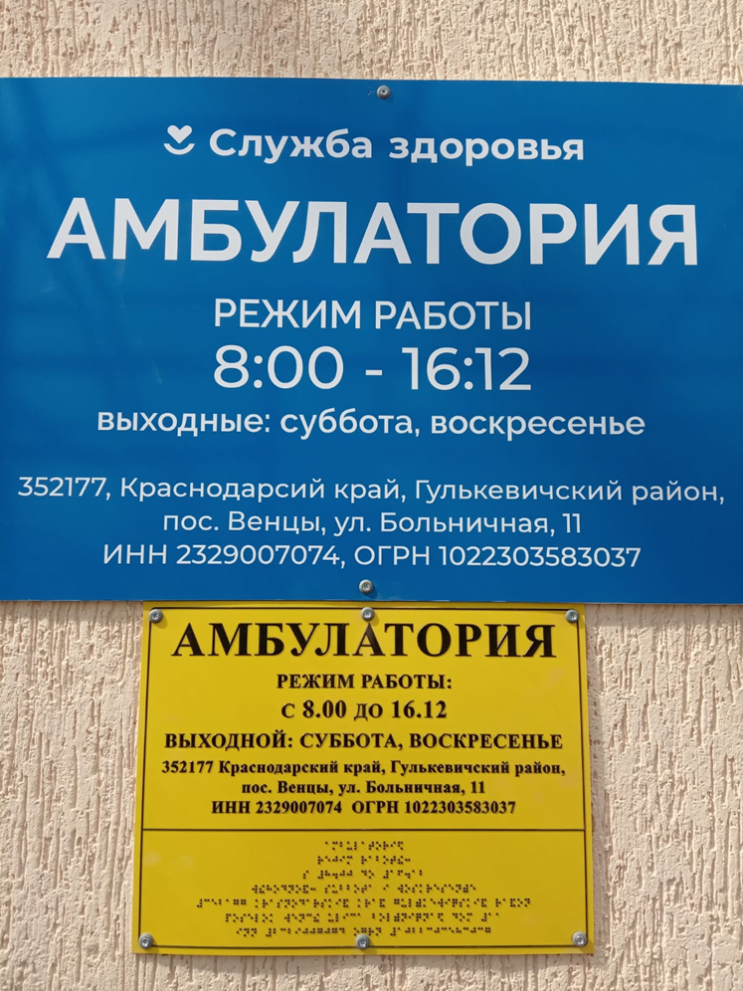
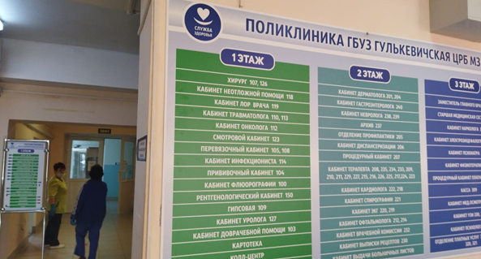
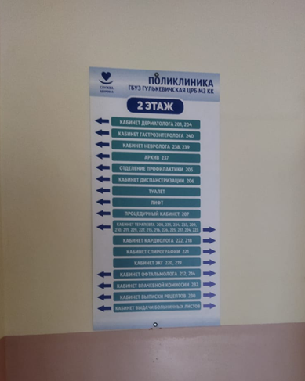
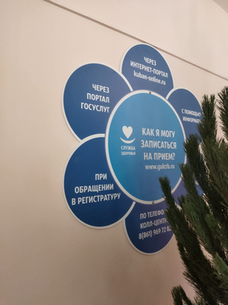
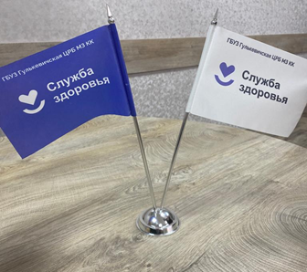
Изменения после проведения капитального ремонта
Краснодарский
край
ЕДИНЫЙ СТИЛЬ

